Slide 1
TRƯỜNG TIỂU HỌC VIỆT HƯNG
KỂ CHUYỆN

Slide 2
Thứ ... ngày .... tháng ... năm 2022
Kể chuyện
Kể chuyện được chứng kiến hoặc tham gia

Slide 3
Thứ ... ngày ... tháng ... năm 2022
Kể chuyện
KỂ CHUYỆN ĐƯỢC CHỨNG KIẾN HOẶC THAM GIA
Đề bài: Kể một việc làm tốt góp phần xây dựng quê hương, đất nước.
* Yêu cầu của đề bài là gì?
- Kể một việc làm tốt, góp phần xây dựng quê hương, đất nước.
* Thế nào là việc làm tốt?
- Việc làm tốt là việc làm mang lại lợi ích cho nhiều người, cho cộng đồng.

Slide 4
Thứ ... ngày ... tháng ... năm 2022
Kể chuyện
KỂ CHUYỆN ĐƯỢC CHỨNG KIẾN HOẶC THAM GIA
Đề bài: Kể một việc làm tốt góp phần xây dựng quê hương, đất nước.
GỢI Ý
1. Những việc làm tốt thể hiện ý thức xây dựng quê hương, đất nước như:
- Góp công, góp của xây dựng đường sá, cầu cống…
- Giữ gìn vệ sinh, trật tự đường phố, xóm làng…
- Trồng cây, trồng hoa, bảo vệ môi trường…
- Vận động nhân dân xây dựng nếp sống mới…

Slide 5
GỢI Ý
2. Kể những câu chuyện gì?
- Có thể kể câu chuyện em thấy trong gia đình, ở trường, ở làng xóm, phố phường, nơi công cộng (trên đường, trong bệnh viện, bưu điện, cửa hàng, siêu thị; bến xe,…) ; cũng có thể kể những câu chuyện em thấy trên ti vi.
- Có thể kể câu chuyện về một việc làm tốt của một người thân, của một người xa lạ hay kể việc làm của chính bản thân em.

Slide 6
KỂ CHUYỆN
Giới thiệu
Nhân vật chính, việc tốt gì ?
Câu chuyện bắt đầu thế nào?
TRÌNH TỰ KỂ CHUYỆN
Kể
Diễn biến câu chuyện
Kết thúc
Nêu suy nghĩ của em về việc làm tốt đó.

Slide 7
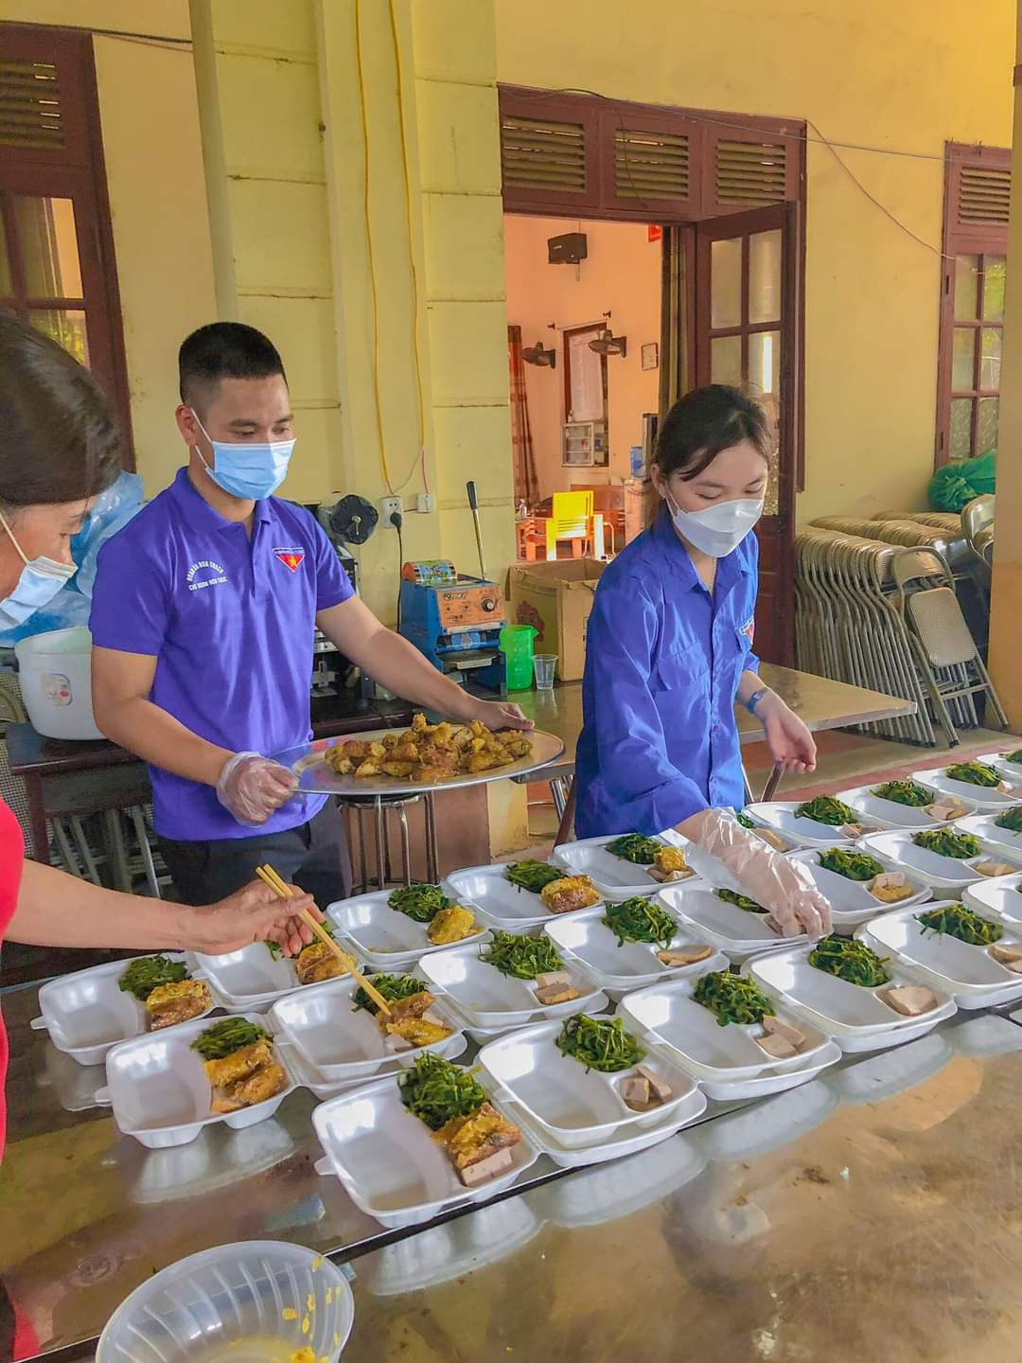
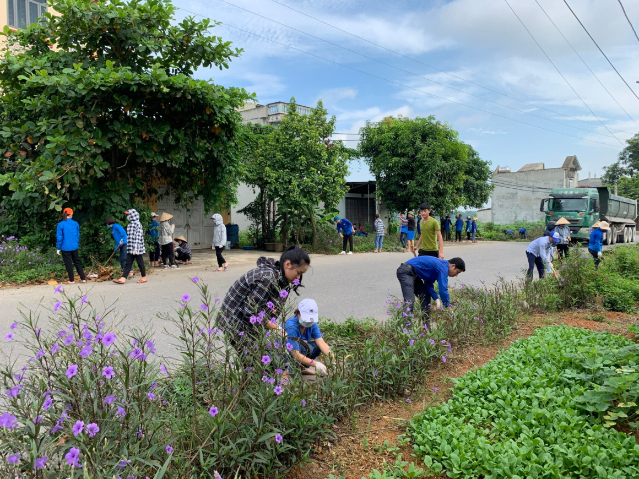
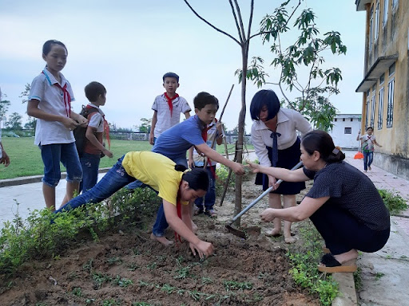
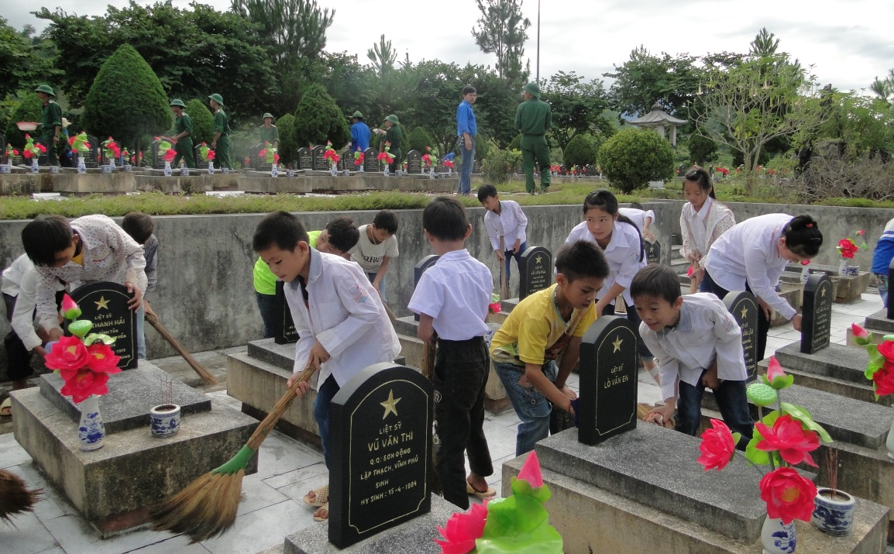
Anh chị đoàn viên chuẩn bị bữa cơm không đồng cho các chốt kiểm soát dịch
Anh chị đoàn viên lao động vệ sinh
Thầy cô lao động trồng hoa trước cổng trường
Học sinh lao động vệ sinh trường
Học sinh lao động vệ sinh nghĩa trang liệt sỹ

Slide 8
Thứ ... ngày ... tháng ... năm 2022
Kể chuyện
KỂ CHUYỆN ĐƯỢC CHỨNG KIẾN HOẶC THAM GIA
Đề bài: Kể một việc làm tốt góp phần xây dựng quê hương, đất nước.
Dặn dò:
- Kể câu chuyện cho người thân nghe.
- Chuẩn bị: Tiếng vĩ cầm ở Mỹ Lai

